Slide 1
Уголок по правилам дорожного движения НРМ ДОБУ «ЦРР –д/с «Теремок»»
«Правила дорожные – детям знать положено!»
Автор:
Абдулбекова Л.Г.
воспитатель подготовительной к школе «Б» группы

Slide 2
Очень важный и нужный в группе сектор, рассказывающий о безопасности дорожного движения - это уголок ПДД. Для уголка ПДД мы (совместно с родителями) сделали макет части дороги. Для этого нам понадобилась черная цветная бумага, скотч, зеленая бумага, и белая бумага. Из легоконструкторов мы сделали дома, разного цвета и размера. Расставили дома, знаки, машинки, сделали разделительную полосу, зебру. На стену повесили яркие, красочные рисунки по правилам дорожного движения(которые дети рисовали совместно с родителями), целевые ориентиры что должен знать ребенок. Также в уголке есть картотека игр по правилам дорожного движения, сказки, загадки, настольные игры –лото, развивающие карточки, памятки для юного пешехода, плакат «Учимся оказывать первую медицинскую помощь, картинки ДТП и информация, пути движения транспортных средств и детей, раскладушки для родителей, дорожные знаки, проезжая часть, инспектор ГИБДД, светофор, машинки. С помощью такого уголка можно наглядно показать детям, как необходимо вести себя на проезжей части, научить их правилам дорожного движения.
Дети с удовольствием играют в уголке правил дорожного движения.

Slide 3
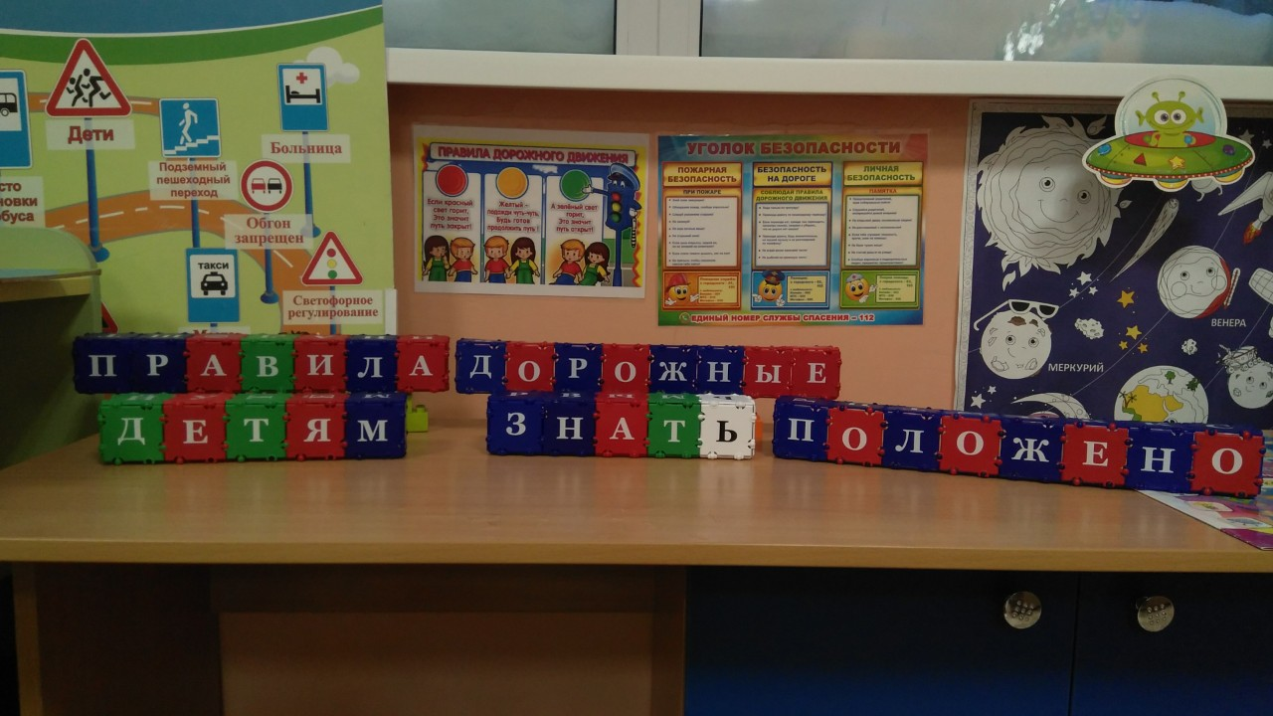
Учим дорожные знаки. Запоминаем, развлекаясь!

Slide 4
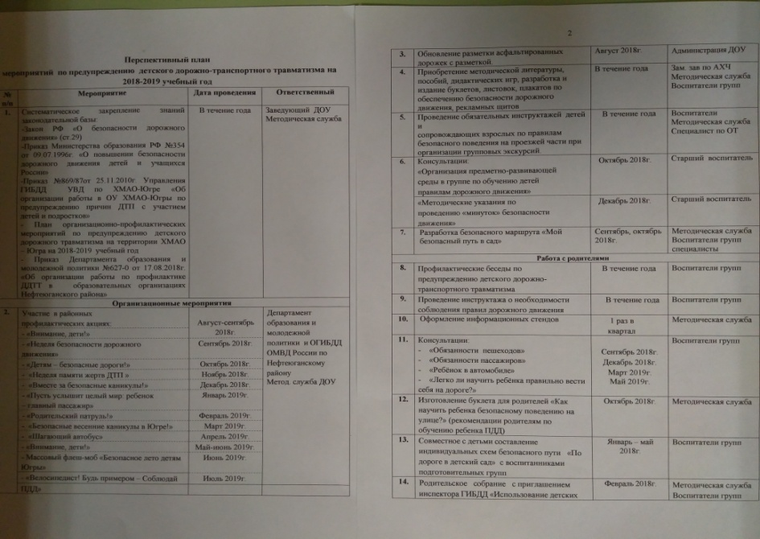
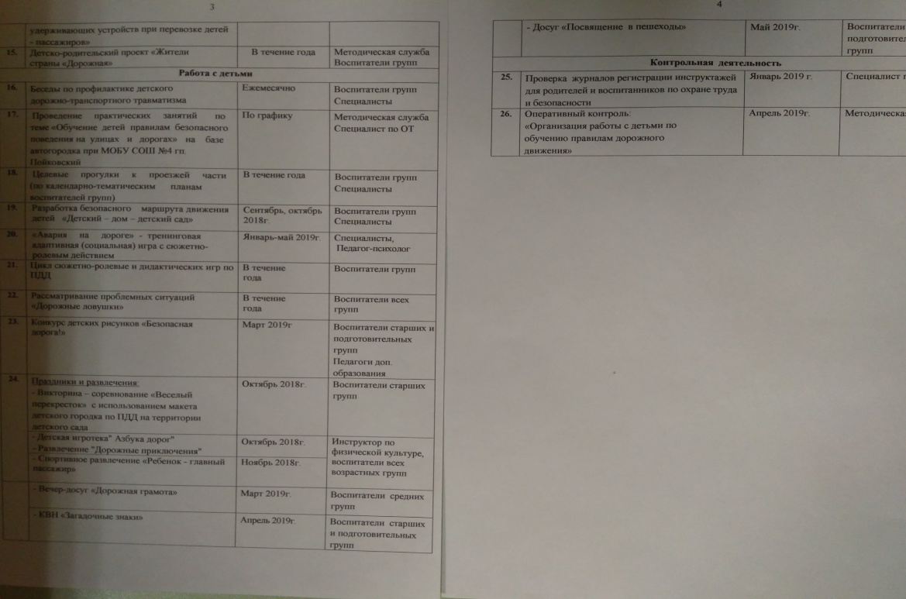
План мероприятий по предупреждению детского дорожно-транспортного травматизма на 2019-2020 учебный год.

Slide 5
Маршрут безопасных подходов к образовательной организации

Slide 6
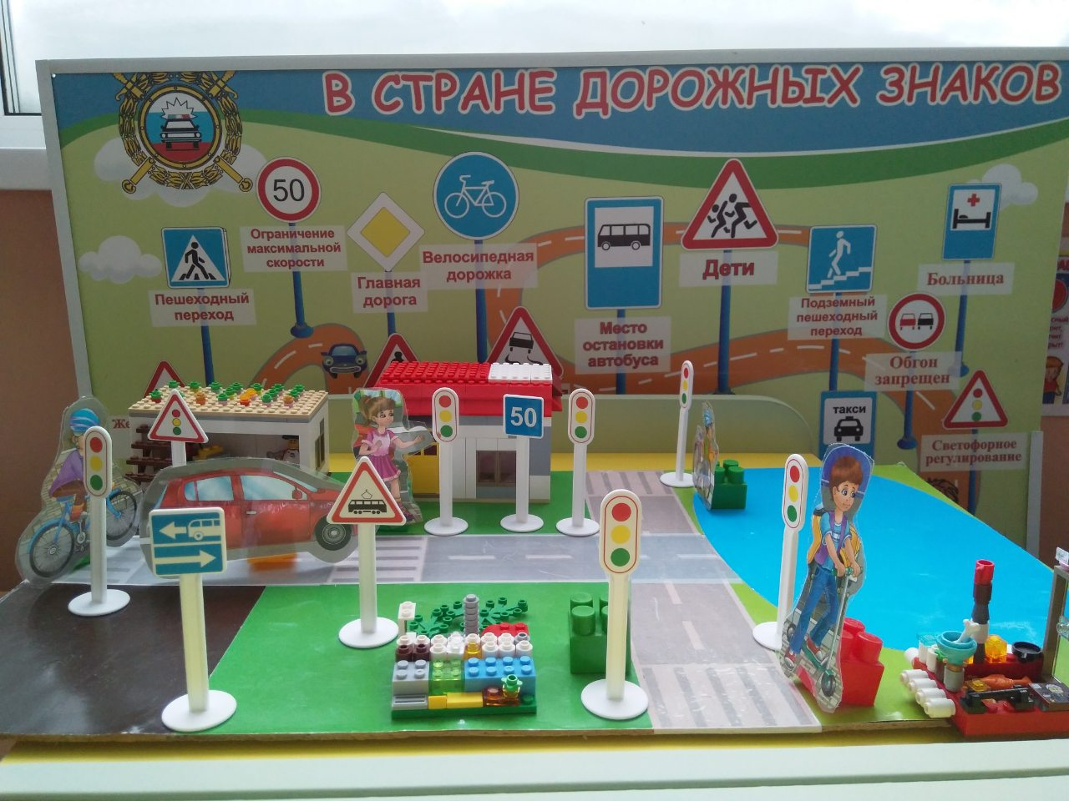
Макет для игр по правилам дорожного движения

Slide 7
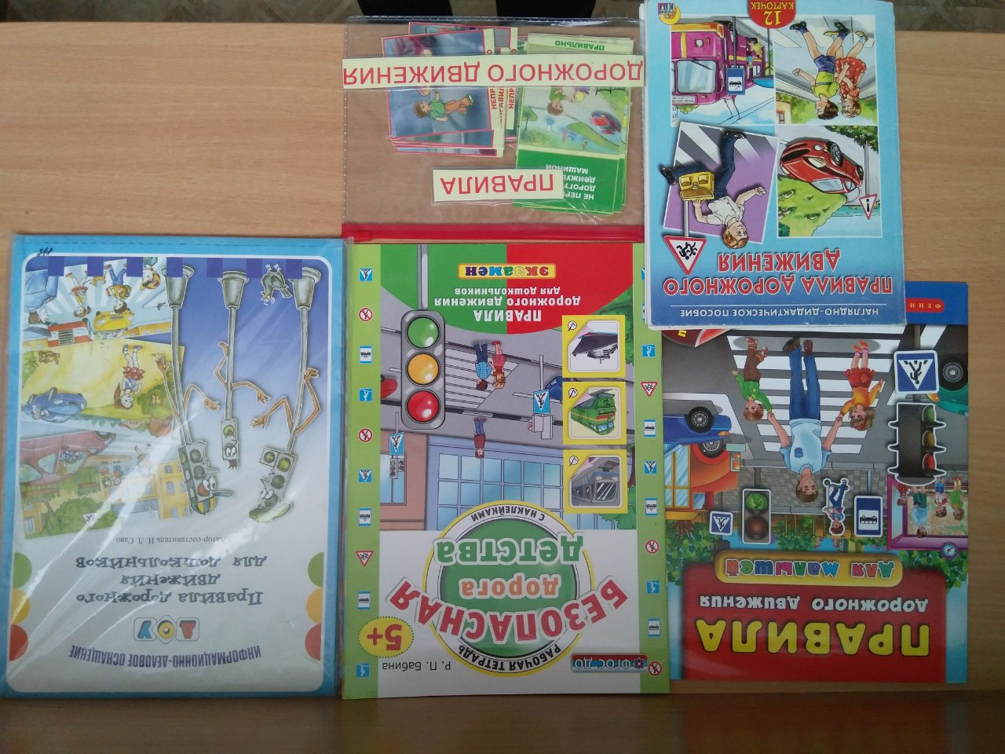
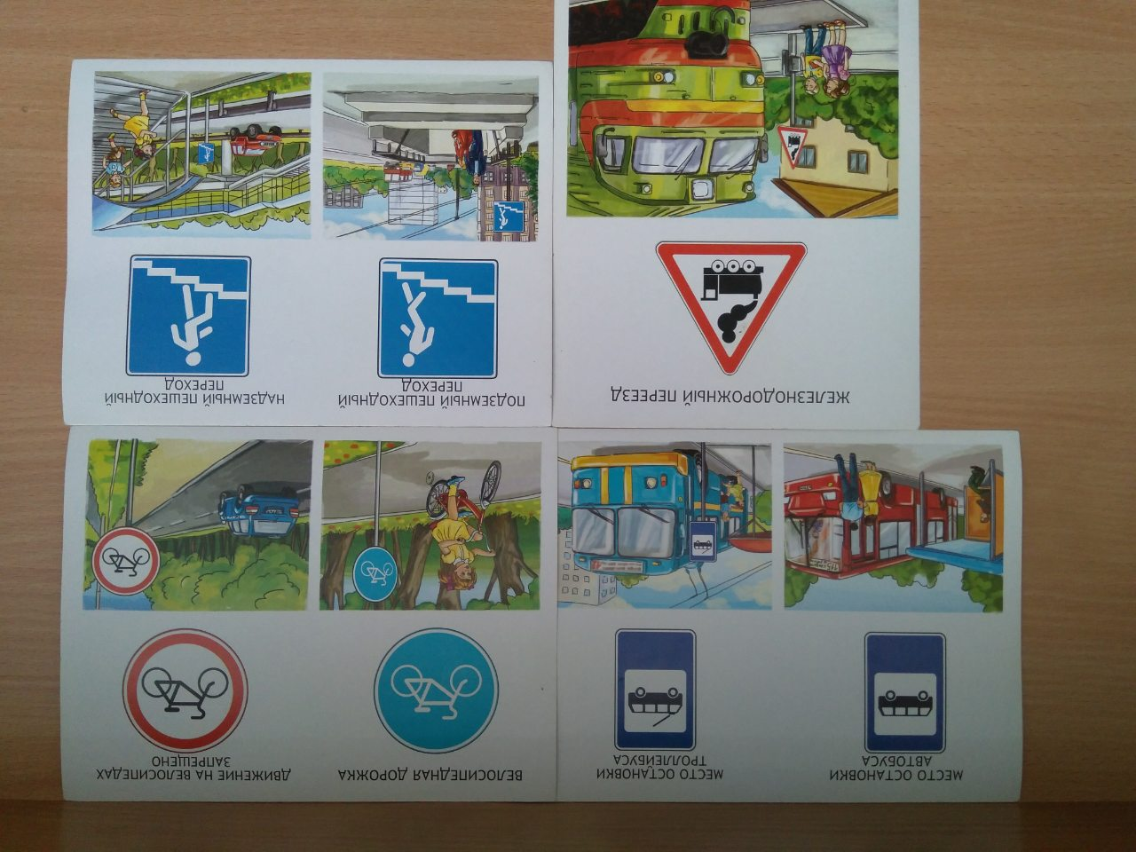
Как вы думаете, для чего придумали дорожные знаки? Здесь вы найдете ответы на все вопросы.

Slide 8
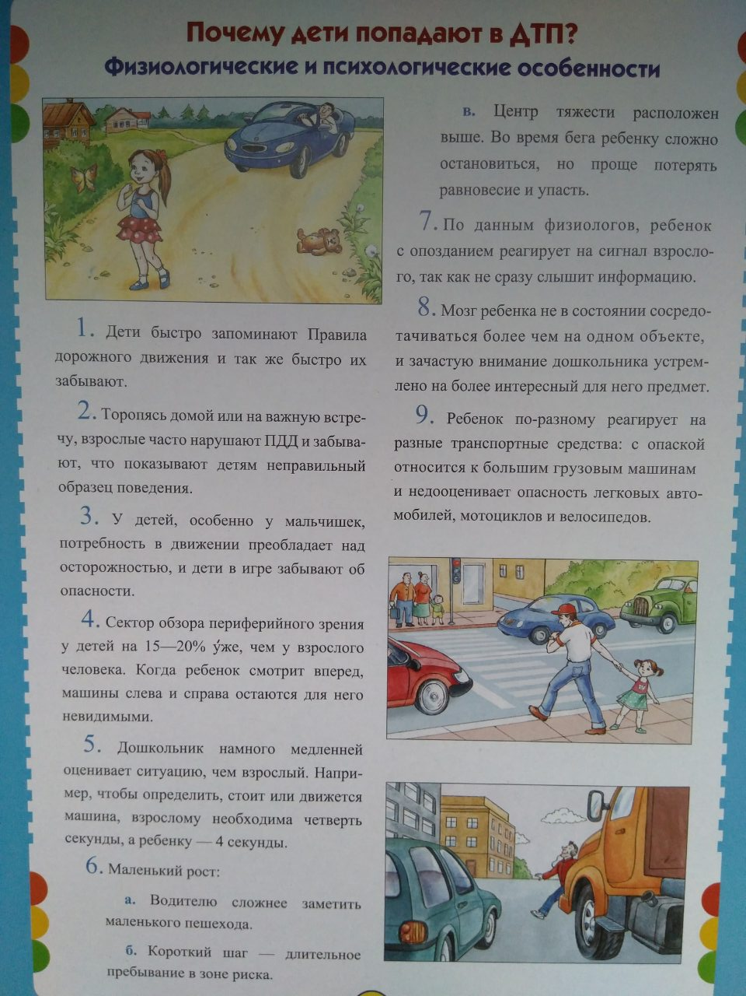
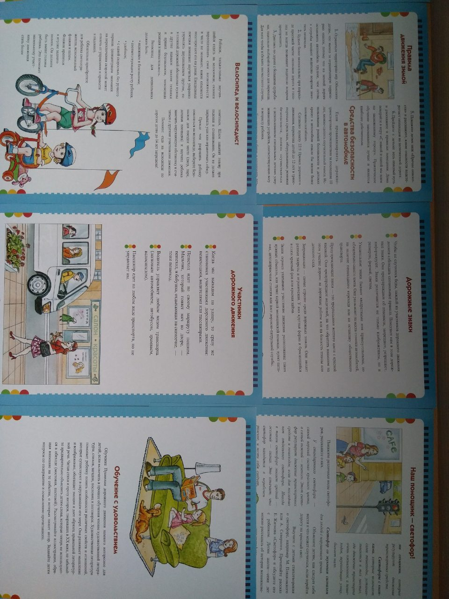
Памятки для детей и родителей по Дорожно-транспортным происшествиям.

Slide 9
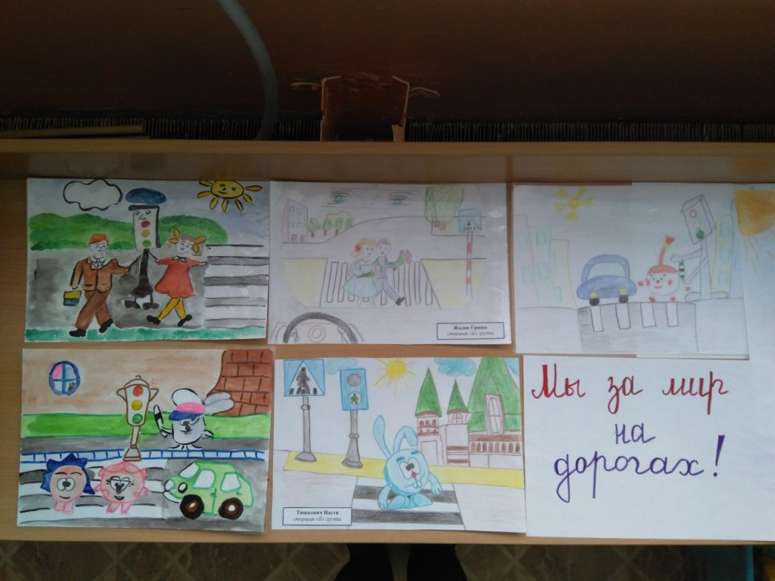
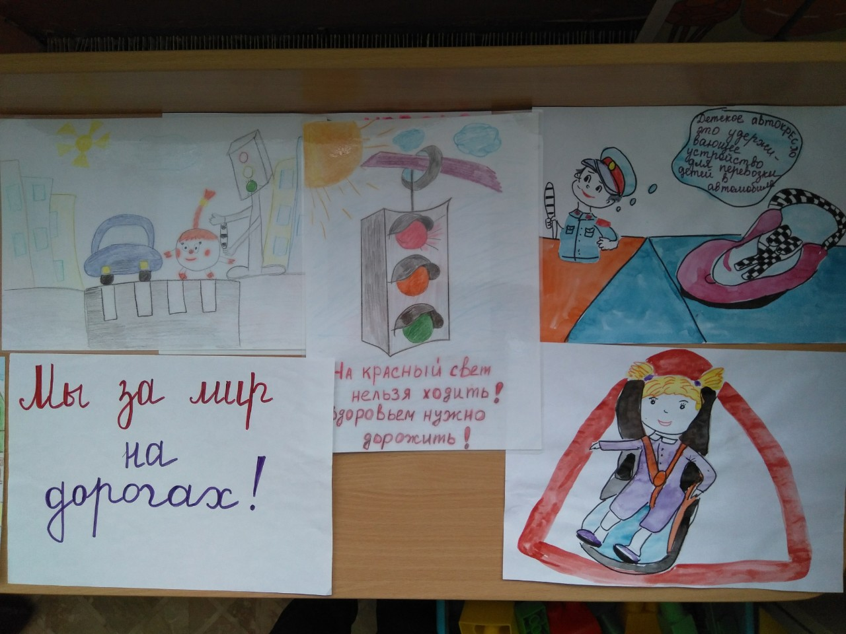
Наши дети участвовали в акции: «Мы, за мир на дорогах»

Slide 10
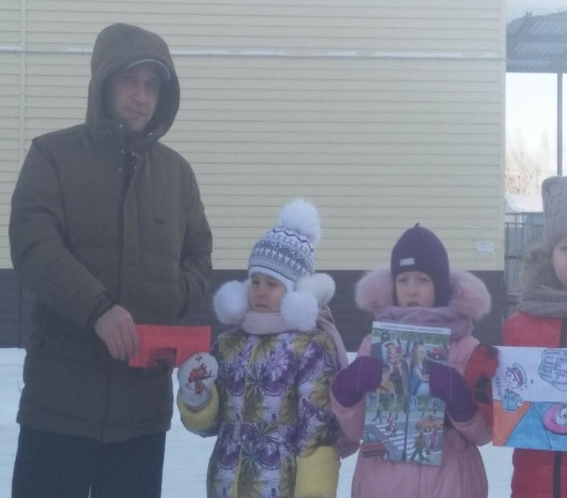
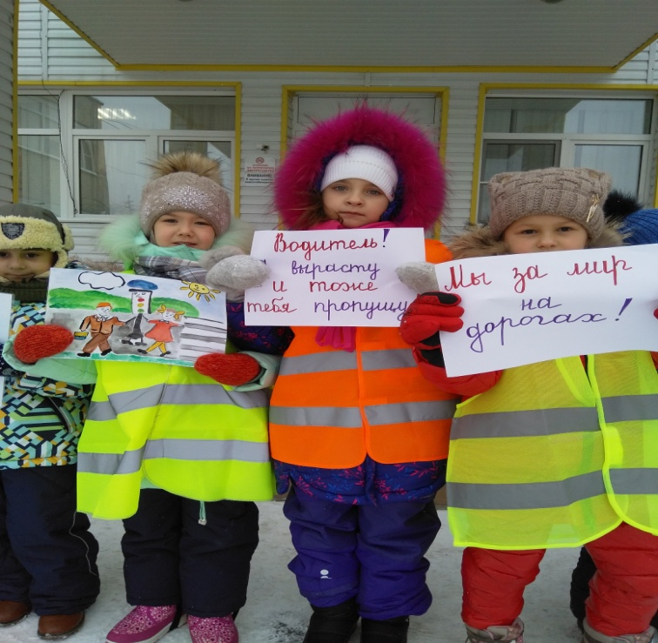
Педагоги, воспитанники и родители проводят совместные акции: «Детское авто-кресло», «В память погибшим при ДТП»

Slide 11
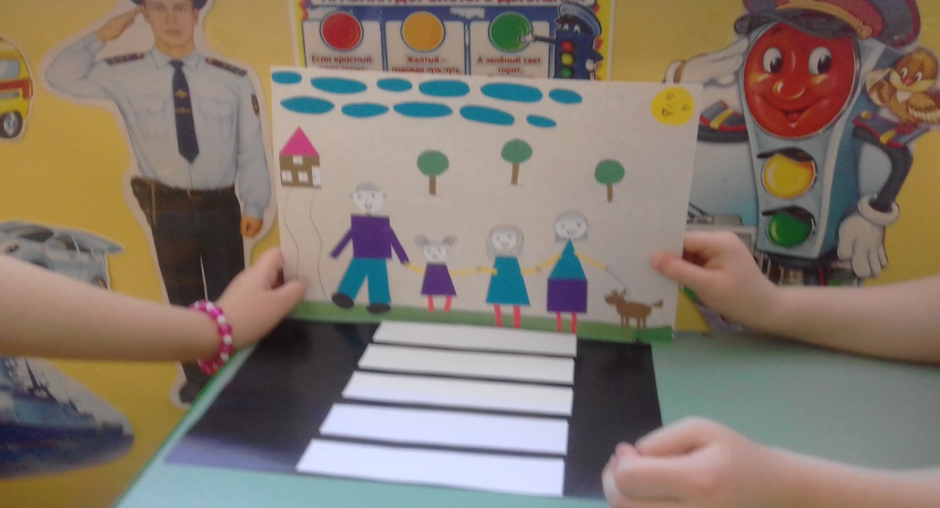
Закрепляем ПДД во время непосредственно-образовательной деятельности

Slide 12
Спасибо за внимание

